Slide 1
Quantum Oracles - Como transformar problemas clássicos em quânticos
Alexandre Silva - UNIVEM

Slide 2
Objetivos do Projeto
Entender melhor os Quantum Oracles;
Tentar reproduzir problemas clássicos em circuitos quânticos;
Entender se é possível expandir as áreas de atuação da computação quântica.

Slide 3
Mini-projetos realizados
File explorer;
Hanoi tower;
Conversão de milhas para quilômetros;
QRAM;
Buckshot Roulette.

Slide 4
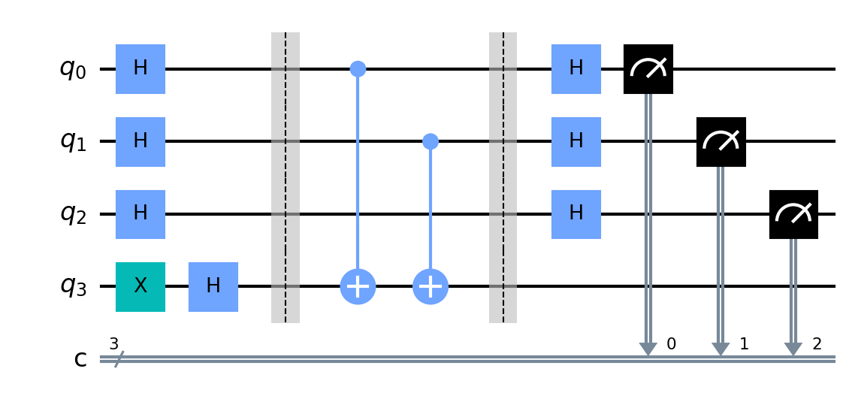
O que é um Oracle?
Um modelo matemático para análises do algoritmo;
Uma função;
Exemplo de Quantum Oracle
Fonte: criação própria

Slide 5
BUCKSHOT ROULETTE

Slide 6

Fonte: Mike Klubnika (steam)

Slide 7
Dinâmica do Jogo
Você começa atirando;
Se o jogador atirar em si mesmo e for uma bala falsa você joga novamente, se não ele perde uma vida;
Se o jogador atirar no oponente e for uma bala falsa o próximo jogador recebe a arma, caso contrário, o oponente perde uma vida.
Nota: O oponente é tido como um agente totalmente randômico, sempre tendo 50% de chance de atirar em si mesmo e 50% de atirar no jogador.

Slide 8
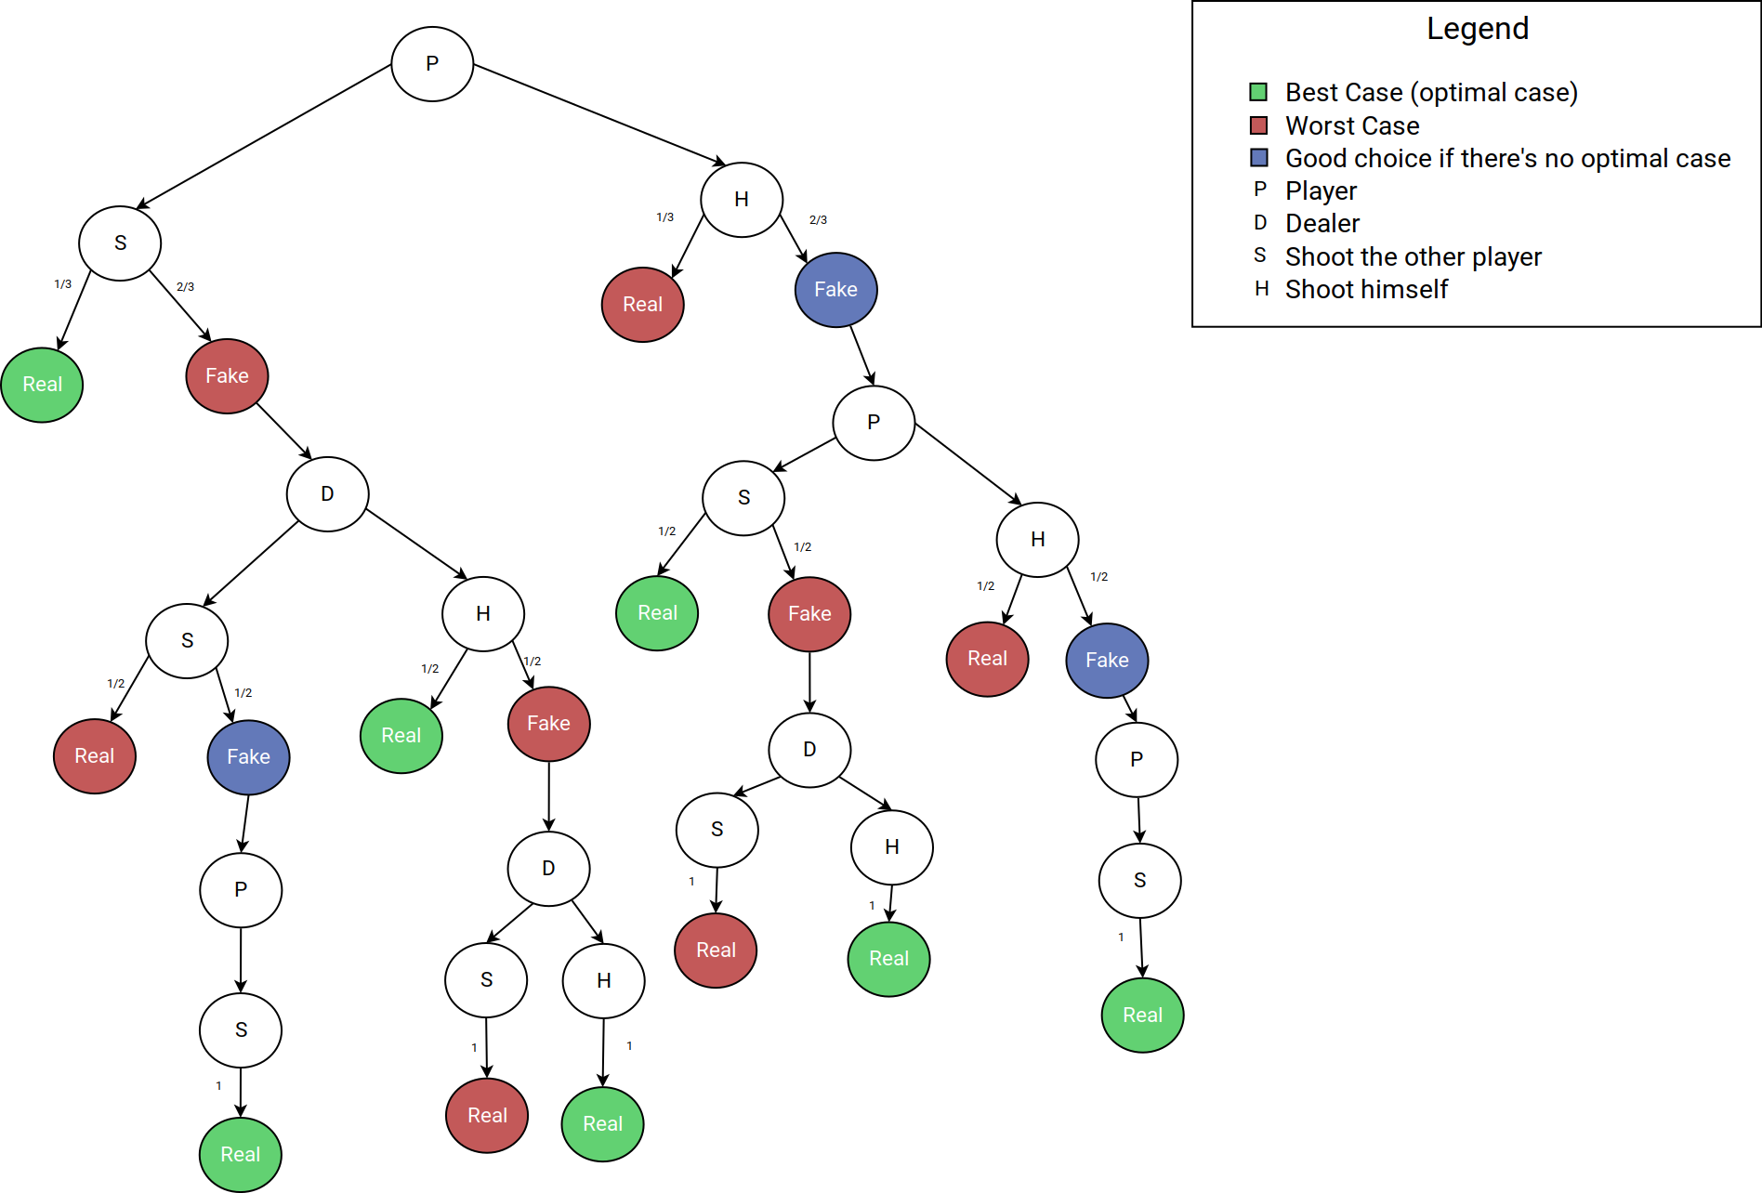
Fonte: criação própria

Slide 9
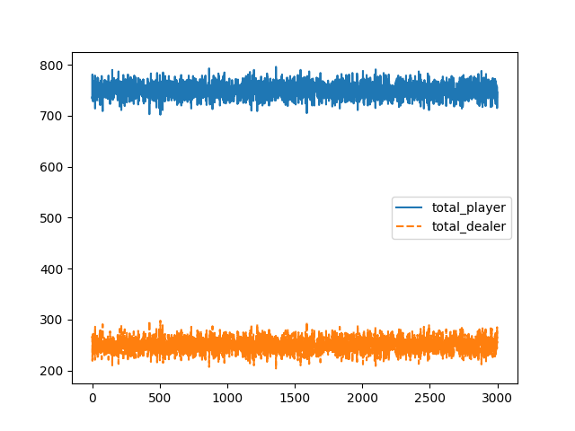
Fonte: criação própria

Slide 10
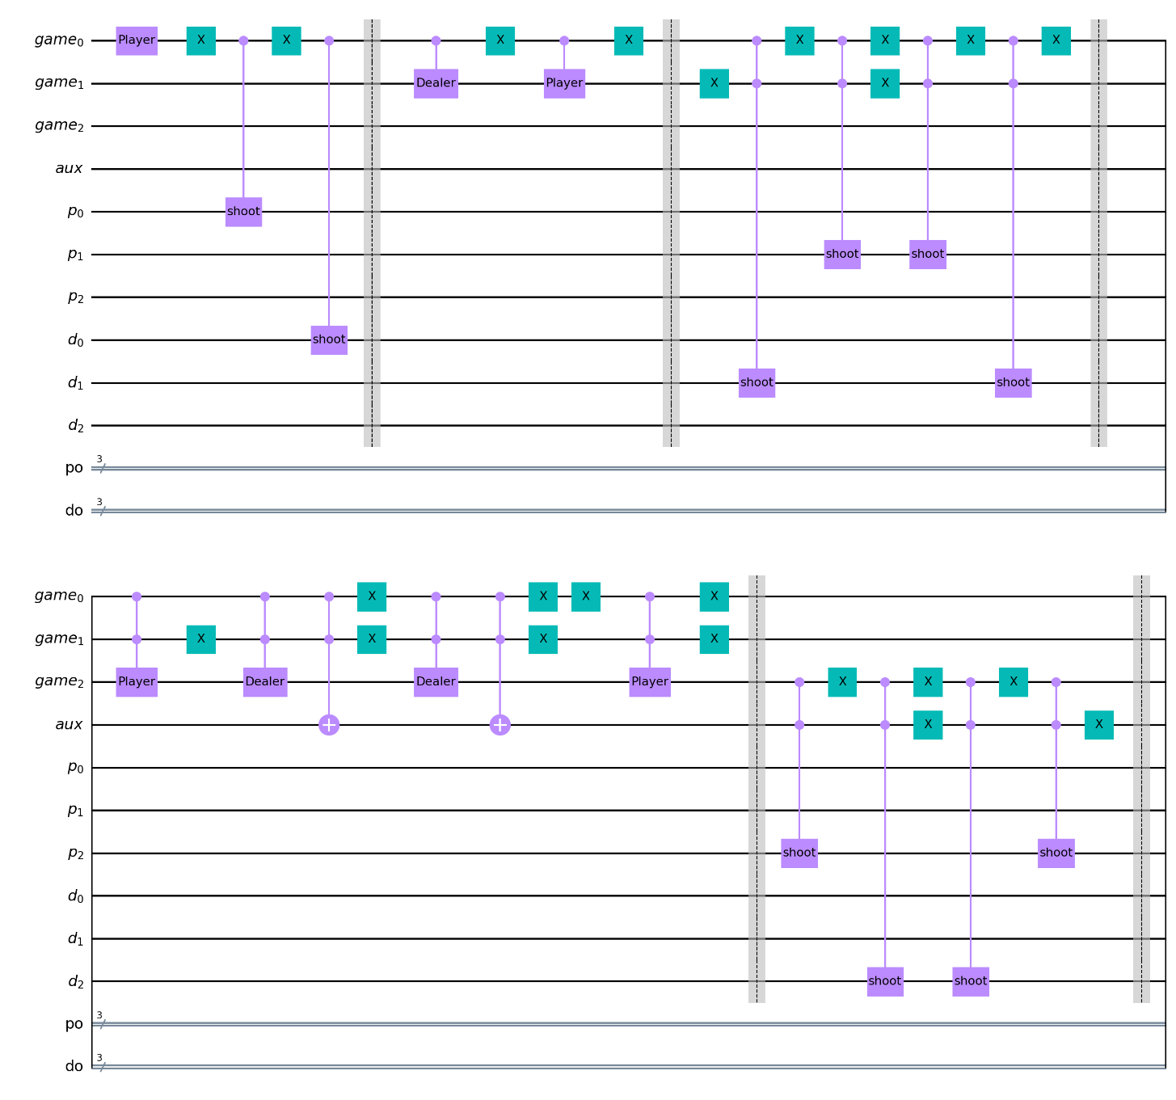
Fonte: criação própria

Slide 11
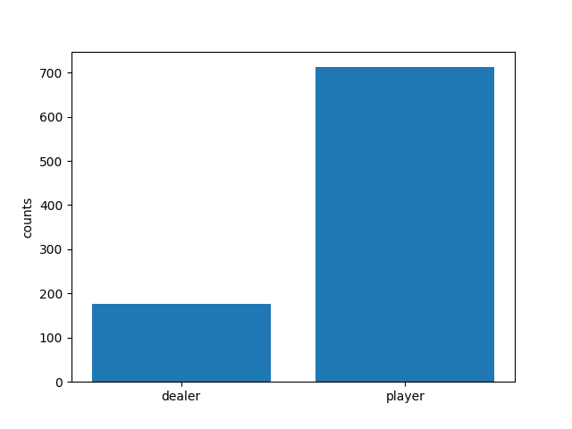
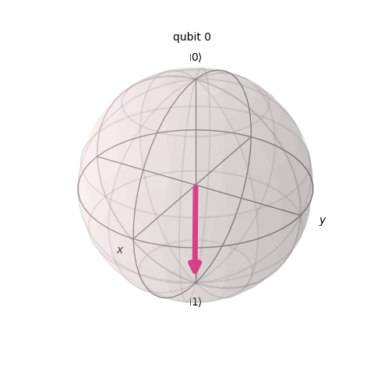
Fonte: criação própria

Slide 12
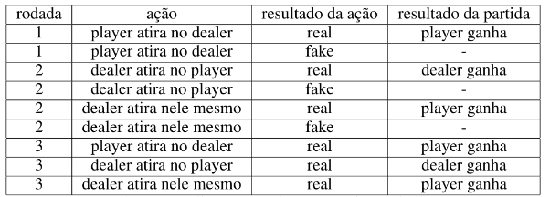
Fonte: criação própria

Slide 13
Resultados
Foi possível realizar a mesma simulação usando um circuito quântico;
Os resultados são equiparáveis a versão clássica;
É possível se aproveitar das rotações para conseguir mais estratégias do que a versão clássica.

